Slide 1
Проведение работ по подтверждению соответствия продукции
1. Подача заявки
Для проведения сертификации заявитель на­правляет заявку в орган по сертификации. Орган по сертификации должен быть аккредитован на право проведения сертификации в данной области. Если эту работу могут провести несколько органов по сертификации, то заявитель вправе направить заявку в любой из них. Заявку оформляют по правилам, установленной в данной системе сертификации.
Заявителем может быть любое юридическое лицо (или индивидуальный предприни­матель), представившее продукцию на сертифика­цию, признающее правила системы сертификации и обязывающееся оплатить расходы на ее проведение.
При обязательной сертификации по схемам с ис­пользованием декларации о соответствии, заявитель подает в орган по сертификации вместе с заявкой и декларацию о соот­ветствии.
Форма заявки приведена в приложении В1.

Slide 2
2. Рассмотрение и принятие решения по заявке
Орган по сертификации рассматривает заявку и (не позднее 15 дн.) сообщает заявителю решение. В решении со­держатся все основные условия сертификации, в том числе схема сертификации (если заявитель сам ее не предложил), наименование испытательной лаборатории для проведения испытаний или их перечень для выбора заявителем, номенклатура нормативных документов, перечень органов, которые могут провести сертификацию производства или системы качества (если это предусмотрено схе­мой сертификации).
Выбор конкретной испытательной лаборатории, органа по сертификации для сертификации системы качества (производства) осу­ществляет заявитель.
К сертификации допускается про­дукция, пригодная для использования по назначе­нию, имеющая необходимую маркировку и техниче­скую документацию, содержащую информацию о продукции в соответствии с законодательством РФ.
Форма решения на проведение сертификации приведена приложении В2.
Между исполнителем и заказчиком составляется договор на проведение работ по сертификации продукции, в котором указывается предмет договора и обязательства сторон, стоимость работ и порядок расчетов, порядок сдачи и приемки работ, ответственность сторон и другие условия, срок действия и юридические адреса сторон, а также определяется содержание и трудоемкость основных этапов работ.

Slide 3
3. Отбор, идентификация образцов и их испытания
Испытания проводят на образцах, конструкция, состав и технология изготовления ко­торых не отличаются от конструкции, состава, технологии изготовления продукции, по­ставляемой потребителю. Образцы выбирают случайным образом из готовой продукции. Отобранные образцы изолируют от основной продукции, упаковывают, пломбируют или опечатывают на месте. Составляется акт по форме, приведенной в приложении В4.
Отбор образцов для испытаний осуществляет, как правило, испытательная лаборатория.
В случае проведения испытаний в двух и более испытательных лабораториях отбор образцов может быть осуществлен органом по сертификации.
Оформляется направление в аккредитованную испытательную лабораторию (приложение В5).
Осуществляемая на данном этапе идентификация должна подтвердить подлинность продукции, в част­ности соответствие наименованию, номеру партии, указанному на маркировке. Результаты идентификации оформляют протоколом (приложение Б).
Испытания проводятся в испытательных лабораториях, аккредитованных на право проведения тех испытаний, которые преду­смотрены в нормативных документах, используемых при сертификации данной продукции. Протоколы испытаний представ­ляются заявителю и в орган по сертификации. Копии протоколов испы­таний и испытанные образцы подлежат хранению в течение всего срока действия сертификата.
Форма протокола испытаний приведена в приложении В.6.

Slide 4
4. Проверка производства
В зависимости от схемы сертификации могут производиться анализ состояния производства (схе­мы 2с, 4с), сертификация производства и си­стемы качества (схемы 3д, 4д, 7д, 5с).

Slide 5
5. Анализ полученных результатов, принятие реше­ния о возможности выдачи сертификата
Эксперты органа по сертификации после анализа протоколов испытаний (про­верки производства) осуществляют оценку соответст­вия продукции установленным требованиям и выдают заключение по результатам работ по проведению сертификации продукции работ (приложение В.9). После этого руководство органа по сертификации принимает решение о выдаче сертификата соответствия (приложение В.8) или проведении недостающих испытаний.

Slide 6
6. Выдача сертификата и лицензии на применение
знака соответствия
В слу­чае положительных результатов орган по сертификации оформляет сер­тификат (приложение В.10), приложение к сертификату, регистрирует его и выдает лицензию на применение знака соответствия.
При отрицательных результатах испытаний, несоблюдении требований, предъявляемых к продукции или отказе заявителя от оплаты работ по сертификации, орган по сертификации выдает заявителю заключение с указанием причин отказа в выдаче сертификата.
Вид сертификата соответствия и срок его действия устанавливаются правилами системы сертификации. Обычно действие сертификата на продукцию распространяется на срок ее службы, эксплуатации или реализации, на услуги - до 3 лет, на системы качества -- 3 года, на персонал - 5 лет.

Slide 7
7. Правила заполнения бланка сертификата соответствия
В графах сертификата указывают сведения (приложение В.10).
Позиция 1 - регистрационный номер сертификата - в соответствии с правилами ведения Государственного реестра.
Позиция 2 - срок действия сертификата - в соответствии с правилами и порядками сертификации. Даты записываются: число, месяц и год - двумя арабскими цифрами, разделенными точками. При этом первую дату проставляют по дате регистрации сертификата в Государственном реестре. При сертификации партий или единичного изделия вместо второй даты проставляют прочерк.
Позиция 3 - регистрационный номер органа по сертификации - по Государственному реестру, наименование - в соответствии с аттестатом аккредитации (прописными буквами), адрес (строчными) и телефон.
Позиция 4 - наименование, тип, вид, марка продукции, обозначение технических условий или иного документа, по которому она выпускается. Далее указывают: "серийный выпуск" или "партия" или "единичное изделие". Для партии и единичного изделия приводят номер и размер партии или номер изделия, номер накладной (договора, контракта, документа о качестве).
Здесь же дается ссылка на имеющееся приложение записью "см. приложение".

Slide 8
Позиция 5 - код продукции (6 разрядов с пробелом после первых двух) по Общероссийскому классификатору продукции.
Позиция 6 - обозначения нормативных документов, на соответствие которым проведена сертификация. Если продукция сертифицирована не на все требования нормативного документа, то указывают разделы или пункты, содержащие данные требования.
Позиция 7 - девятиразрядный код продукции по классификатору товарной номенклатуры внешней экономической деятельности (обязателен для импортируемой и экспортируемой продукции).
Позиция 8 - если сертификат выдан изготовителю, указывают наименование, юридический адрес, код ОКПО предприятия или номер регистрационного документа индивидуального предпринимателя. Если сертификат выдан продавцу, подчеркивают "продавец", указывают его наименование и адрес, код ОКПО или номер регистрационного документа индивидуального предпринимателя, которому выдан данный сертификат, а также, начиная со слова "изготовитель" - наименование и адрес предприятия-изготовителя продукции.
Позиция 9 - наименование, адрес, телефон, факс юриди­ческого лица, которому выдан сертификат соответствия.

Slide 9
Позиция 10 - документы, на основании которых органом по сертификации выдан сертификат, например:
протокол испытаний с указанием номера, даты выдачи, наименования и регистрационного номера аккредитованной лаборатории в Государственном реестре;
документы (санитарно-эпидемиологическое заключение, ветеринарное свидетельство, сертификат пожарной безопас­ности и др.), выданные органами и службами федеральных ор­ганов исполнительной власти, с указанием их наименования, адреса, наименования вида документа, но­мера, даты выдачи и срока действия;
документы других органов по сертификации и испытатель­ных лабораторий, в том числе зарубежных, с указанием наименования, адреса, наимено­вания вида документа, номера, даты выдачи и срока действия;
сертификаты с указанием их наименования, адрес, даты утверждения и срока действия документа;
декларация о соответствии с указанием номера и даты ее принятия.

Slide 10
Позиция 11 - дополнительную информацию приводят при необходимости, определяемой органом по сертификации. К такой информации могут относиться внешние идентифицирующие признаки продукции (вид товара, упаковка, нанесенные на них сведения и т.п.), условия сохранения действия сертификата (при хранении, реализации), место нанесения знака соответствия, схемы сертификации и т.п.
Позиция 12 - подпись, инициалы фамилия руководителя органа (или его заместителя), выдававшего сертификат, и эксперта, проводившего сертификацию, печать органа по сертификации.
Сертификат и приложение к нему выполняют машинописным способом. Исправления, подчистки и поправки не допускаются.
Цвет бланка сертификата соответствия при обязательной сертификации - желтый, при добровольной сертифика­ции - голубой.
В сопроводительной технической документации, прилагаемой к сертифицированной продукции (ру­ководство по эксплуатации, паспорт, этикетка и др.), а также в товарно-сопроводительной документации делается запись о проведенной сертификации (номе­ре сертификата, сроке его действия, органе, который выдал данный документ).

Slide 11
8. Составление регистрационного номера органа по сертификации
В структуре регистрационного номера аккредитованного органа по сертификации имеются пять элементов
РОСС XX ХХХХ XX ХХХХ
(1) (2) (3) (4) (5)
Первый элемент - аббревиатура - принадлежность к РОСС - Российской Федерации;
второй элемент - местонахождение органа по сертификации (в виде двухсимволь­ного буквенного кода латинского алфавита);
третий элемент - код национального органа, принявшего решение о внесении в Госреестр (например, 0001 – код Росстандарта);
четвертый элемент - категория органа по сертификации в зависимости от области аккредитации (например: “10” - орган по сертификации продукции и услуг, сер­тификационный центр; “11” - орган по сертификации продукции; “12” - орган по сертификации ус­луг; “13” - орган по сертификации систем качества; “14” - орган по сертификации производства);
пятый элемент - буквенно-цифровой код конкретного органа по сертификации. Часто буквенные индексы кода отражают начальные буквы наименования сертифи­цируемого объекта: УО, УИ, УП - услуги общест­венного питания; ЛТ - текстиль; БП - посуда; ПП, ПО, ПР... - пищевые продукты и продовольствен­ное сырье; ЛД - товары детского ассортимента; ЛК - кожевенно-обувные изделия. Иногда буквен­ный индекс не является аббревиатурой наименова­ния объекта: ME - электрооборудование; АЮ, АЯ - расширенная область аккредитации.

Slide 12
9 Составление регистрационного номера сертификата
Для продукции, услуг, систем качества и производств регистрационный номер составляется следующим образом:
РОСС XX. ХХХХ. X ХХХХХ
(1) (2) (3) (4) (5)
Первый элемент - аббревиатура - принадлежность к РОСС;
второй элемент - местонахождение предприятия-изготовителя;
третий элемент - код национального органа, принявшего решение о внесении в Госреестр объекта регистрации;
четвертый элемент - код типа объекта регистрации.
Пятый элемент – порядковый номер от 00001 до 99999 в порядке включения в Госреестр для каждого типа объекта регистрации.
Код типа объекта может быть:
1) А - продукция (образец, партия), сертифицированная на соответствие обязательным требованиям;
2) В - продукция (серия), сертифицированная на соответствие обязательным требованиям;
3) С - продукция (образец, партия), сертифицированная на соответствие требованиям нормативных документов;
4) Н - продукция (серия), сертифицированная на соответствие требованиям нормативных документов;
5) О - транспортное средство, на которое выдается одобрение типа транспортного средства;
6) У - услуга, сертифицированная на соответствие обязательным требованиям;
7) М - услуга, сертифицированная на соответствие требованиям нормативных документов;
8) К - система качества, сертифицированная на соответствие требованиям нормативных документов;
9) Р - производство, сертифицированное на соответствие требованиям нормативных документов.

Slide 13
10. Знак соответствия
Знак соответствия системы обя­зательной сертификации ГОСТ Р представляет сочетание РСТ и означает аббревиатуру названия стандарта - Р[оссийский] СТ[андарт]. Он указывает на национальную принад­лежность знака соответствия.
Системы обязательной сертификации однородной продукции, входящие в структуру ГОСТ Р, имеют право применять указанный знак, но им не запрещено вводить и собственные знаки.
Под знаком соответствия при обязательной сер­тификации проставляется буквенно-цифровой код органа по сертификации - две буквы и две цифры.
Маркирование продукции знаком соответствия осуществляет изготовитель (продавец), право маркирования предоставляется. В лицензии устанавливается обязательство изготовителя (продавца) обеспечить соответствие всей продукции, маркированной знаком соответствия, стандартам и испытанному образцу.
Знак соответствия ставится на изделие и (или) та­ру, сопроводительную техническую документацию.
В области добровольной сертификации, организации имеют право добровольно маркировать продукцию знаками соответствия, если она не подлежит обязательной сертификации. В этом слу­чае предприятия-изготовители, импортеры, торговые организа­ции и индивидуальные предприниматели могут получить это право после добровольной сертификации.

Slide 14



Знак соответствия при обязательной сертификации
Знак соответствия при добровольной сертификации
Знак соответствия при
декларировании соответствия

Slide 15
11. Знак обращения на рынке
Продукция, соответствие которой требованиям технических регламентов подтверждено в порядке, предусмотренном Федеральным законом «О техническом регулировании», маркируется знаком обращения на рынке. Изображение знака обращения на рынке устанавливается Правительством Российской Федерации. Данный знак не является специальным защищенным знаком и наносится в информационных.
Маркировка знаком обращения на рынке осуществляется заявителем самостоятельно любым удобным для него способом.
Продукция, соответствие которой требованиям технических регламентов не подтверждено в порядке, установленном настоящим Федеральным законом, не может быть маркирована знаком обращения на рынке.
В соответствии с Постановлением Правительства Российской Федерации:
Знак обращения на рынке представляет собой сочетание букв «Т» ( с точкой над ней) и «Р», вписанных в букву «С», стилизованную под измерительную скобу, имеющую одинаковые высоту и ширину.
Изображение знака обращения на рынке должно быть одноцветным и контрастировать с цветом поверхности, на которую оно нанесено.

Slide 16





Slide 17

12. Единый знак обращения продукции на рынке
Евразийского экономического союза
Единый знак обращения свидетельствует о том, что продукция, маркированная им, прошла все установленные в технических регламентах Таможенного союза процедуры оценки (подтверждения) соответствия и соответствует требованиям всех распространяющихся на данную продукцию технических регламентов Евразийского экономического союза (технических регламентах Таможенного союза).
ЕАС расшифровывается как Евразийское соответствие (Eurasian Conformity).
Маркировка единым знаком обращения осуществляется перед выпуском продукции в обращение на рынок Евразийского экономического союза.

Slide 18
13. Инспекционный контроль за сертифицированной продукцией в соответствии со схемой сертификации
Инспекционный контроль за сертифици­рованной продукцией проводится (если это предус­мотрено схемой сертификации) в течение всего сро­ка действия сертификата и лицензии не реже одного раза в год в форме периодических и внеплановых проверок, включающих испытания образцов продук­ции, анализ состояния производства и пр.
Внеплановые проверки могут проводиться в слу­чаях поступления информации о претензиях к каче­ству продукции от потребителей, торговых организа­ций, а также надзорных органов.
Результаты инспекционного контроля оформляют актом. По результатам контроля орган по сертификации может приостановить или отменить действие сертификата и аннулировать лицензию на право применения знака соответствия в случае несо­ответствия продукции требованиям нормативных документов. Инспекционный контроль осуще­ствляют, как правило, органы по сертификации, проводившие сертифика­цию данной продукции.

Slide 19
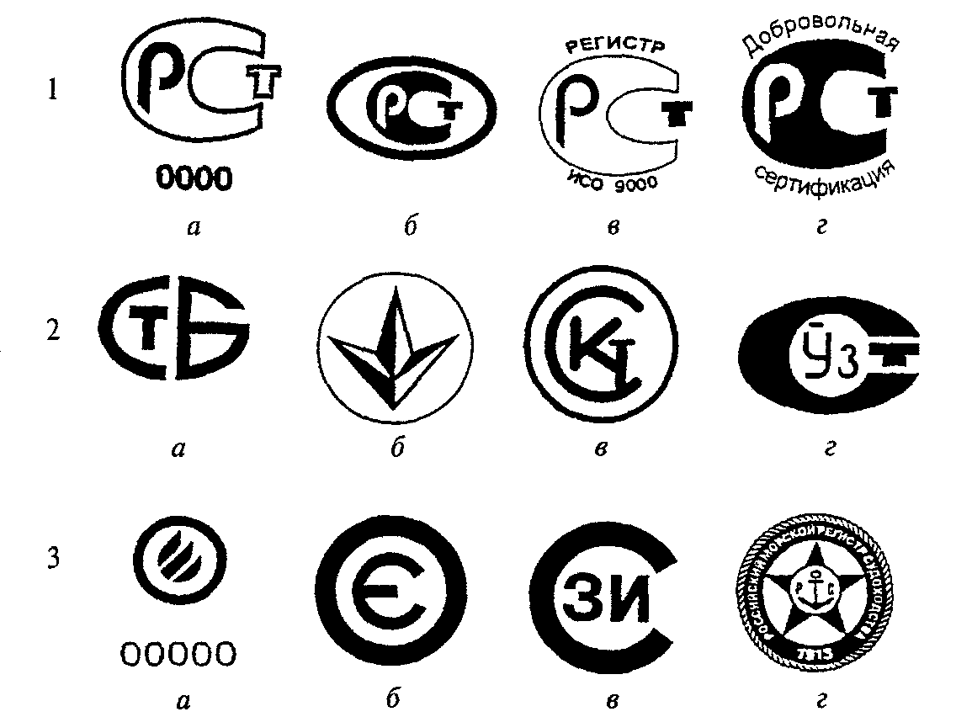
1 — знаки соответствия в системе ГОСТ Р (а — знак соответствия; б — знак обращения на рынке – соответствия техническим регламентам; в — знак соответствия системы сертификации систем качества; г — знак соответствия при добровольной сертификации);
2 — знаки соответствия при обязательной сертификации национальных систем сертификации отдельных стран СНГ (а — Беларуси; б — Украины; в — Казахстана; г — Узбекистана)
3 — знаки соответствия систем обязательной сертификации отдельных федеральных органов исполнительной власти России (а — в области пожарной безопасности ГУ Государственной противопожарной службы МВД России; б — по экологическим требованиям Госкомэкологии России; в—по требованиям безопасности информации средств защиты информации Гостехкомиссии России; г — службы Морского флота Минтранса России при сертификации морских гражданских судов)

Slide 20
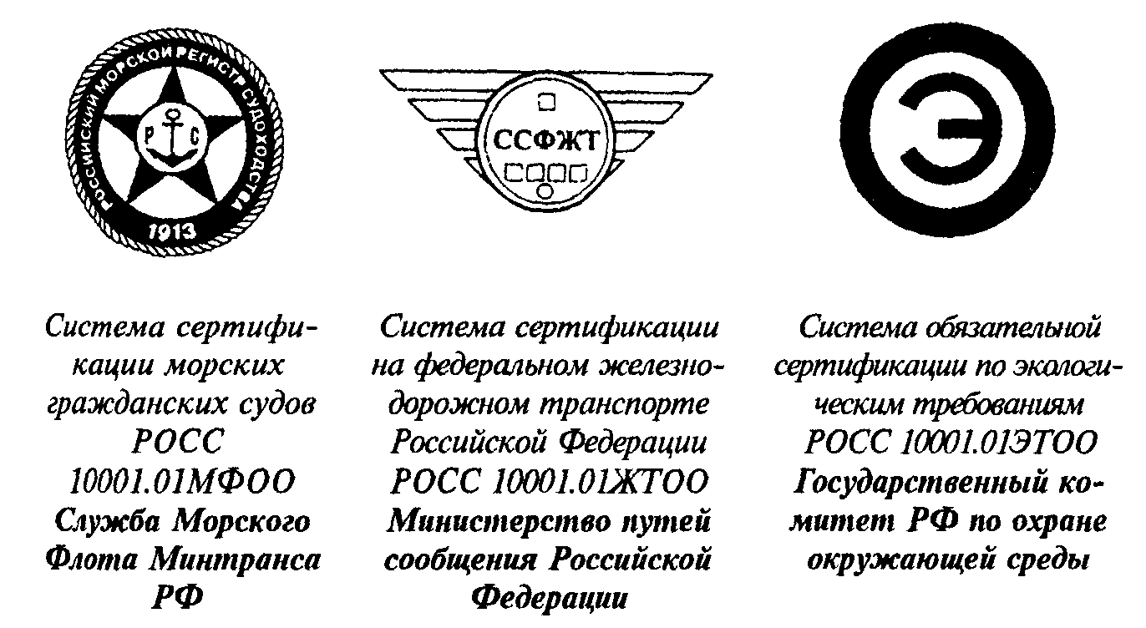

Slide 21
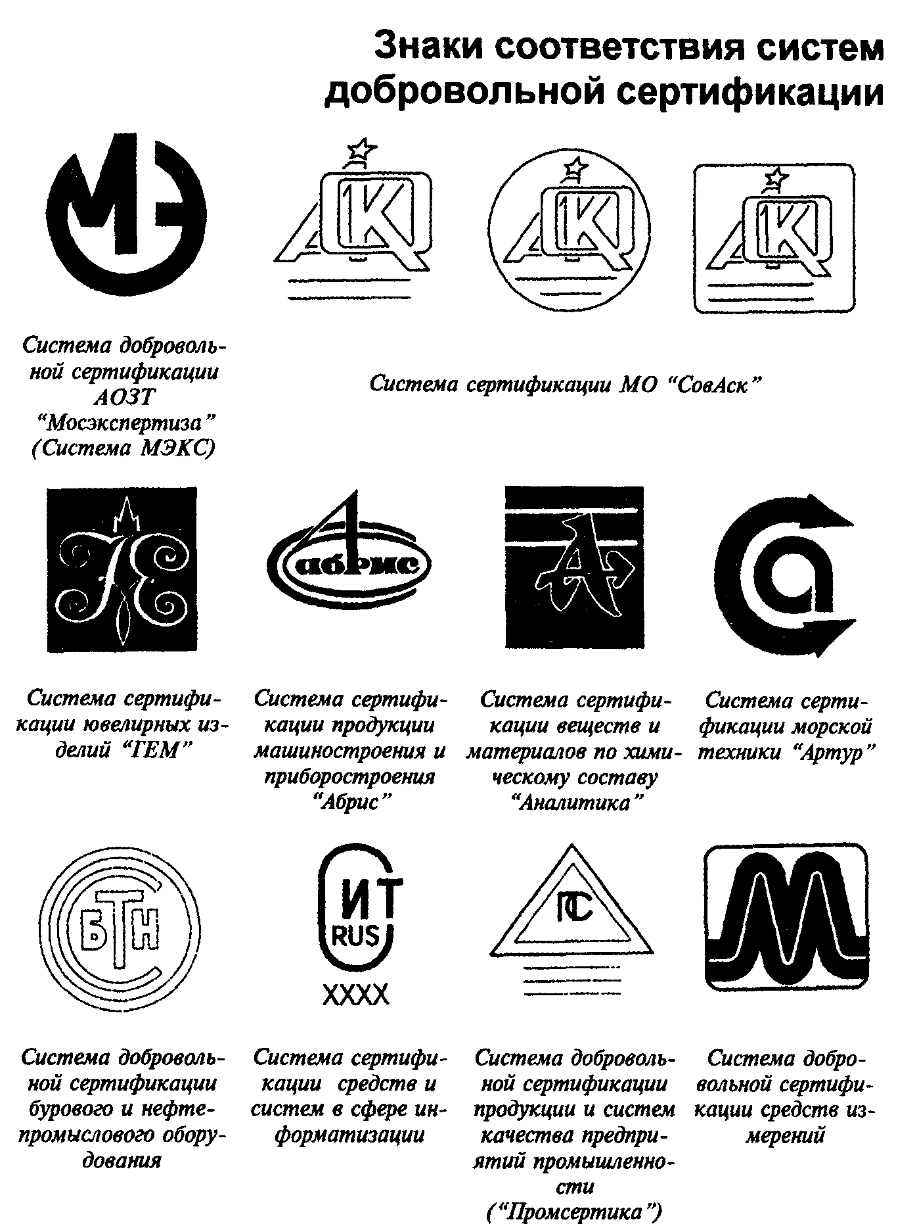
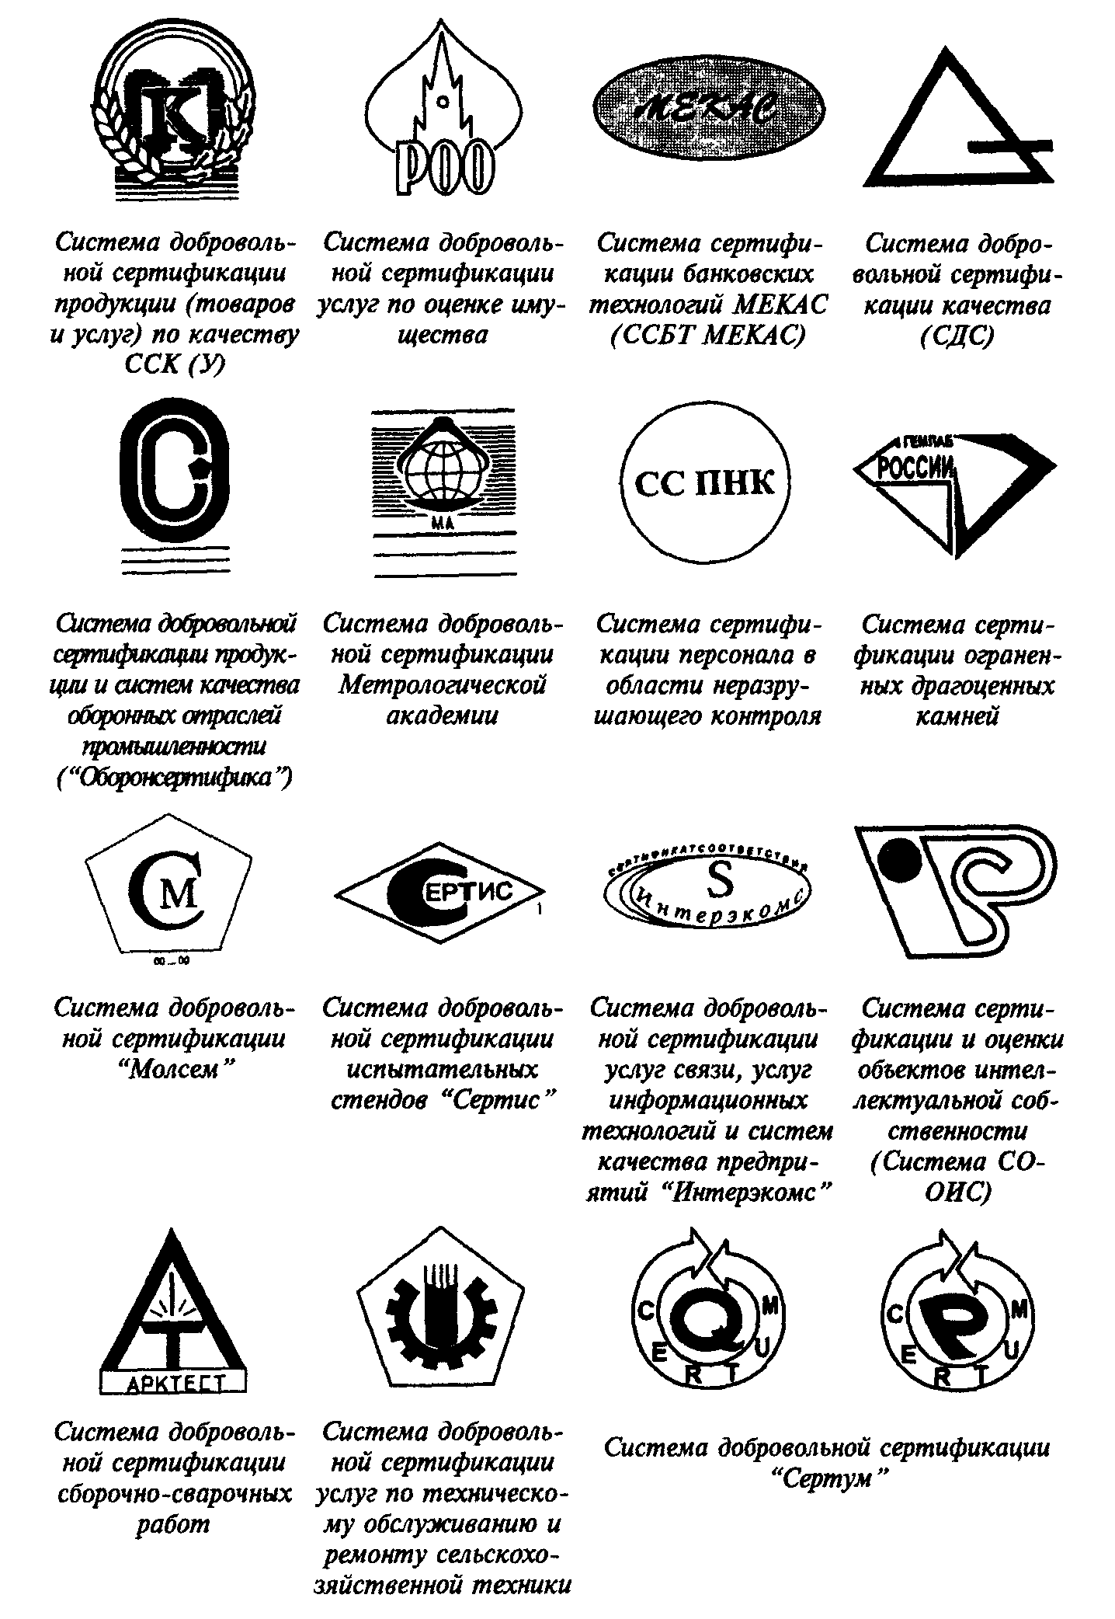

Slide 22
